Slide 1
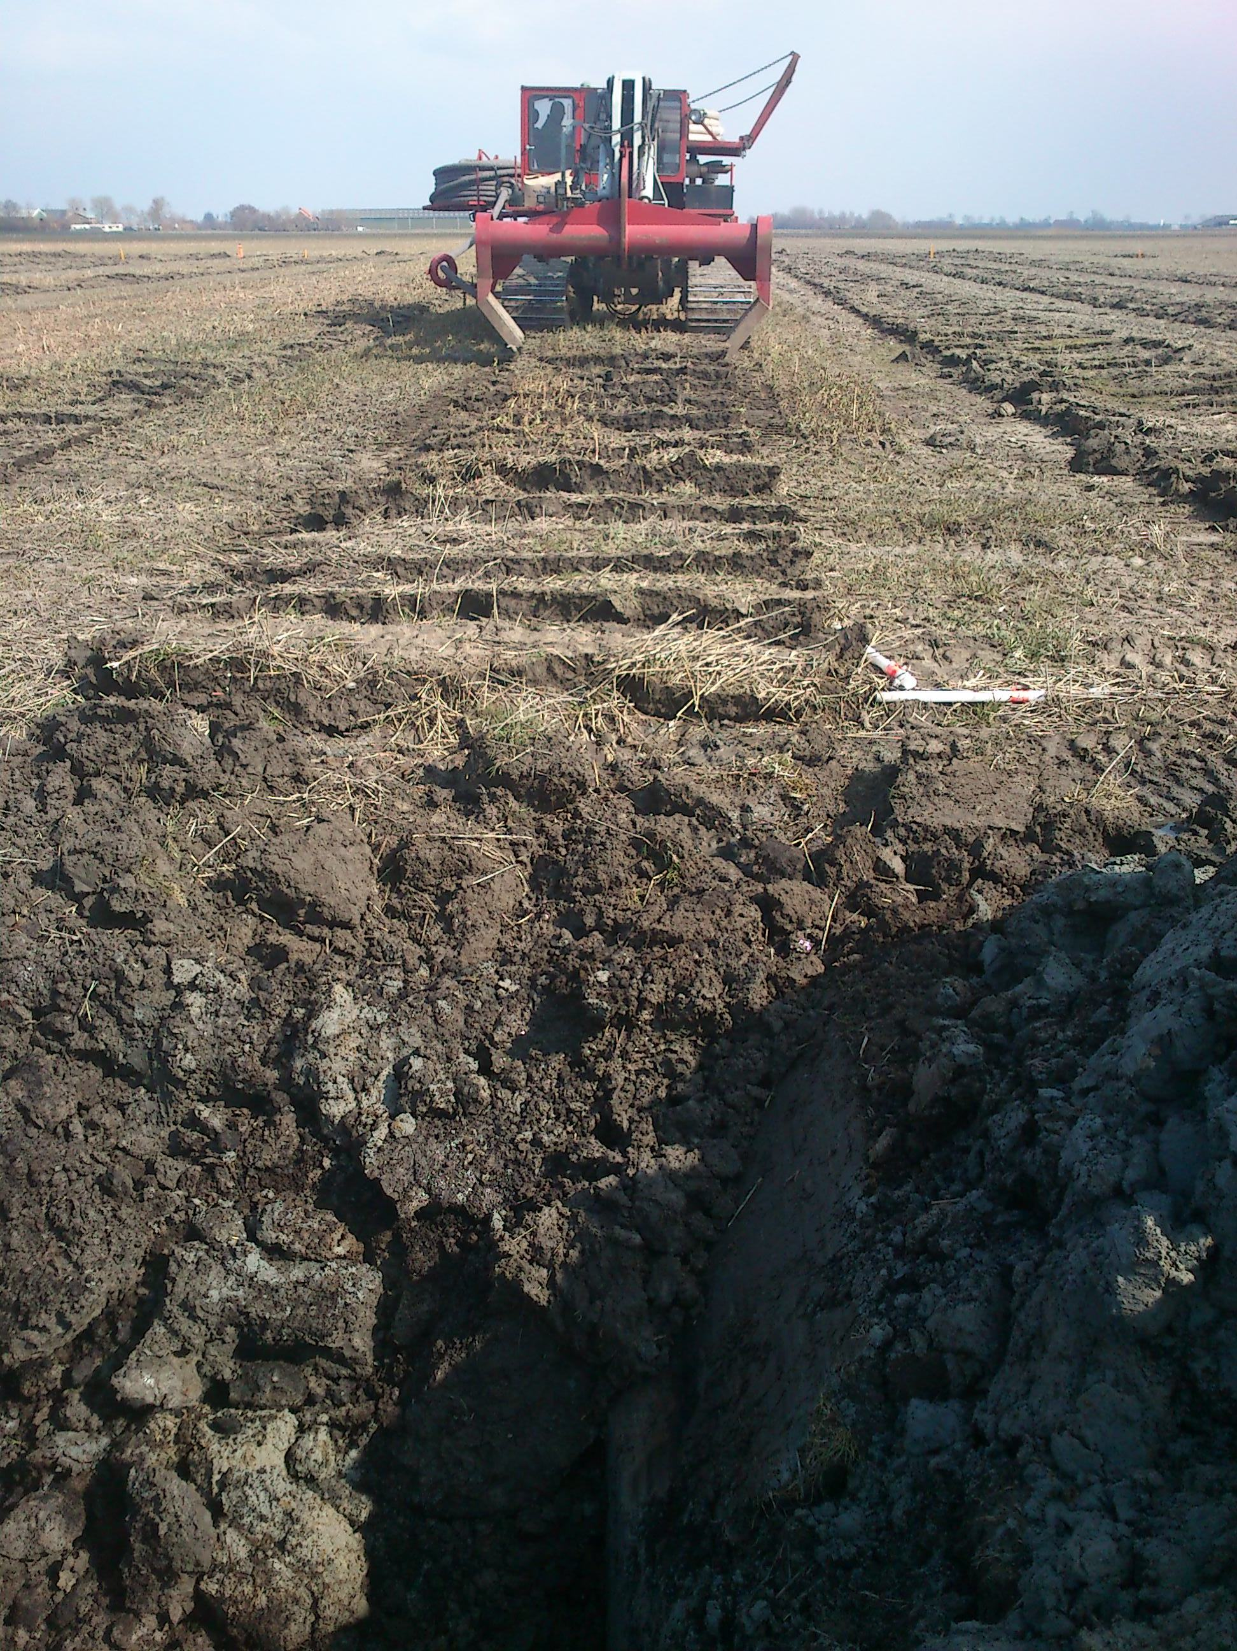
Peilgestuurde drainage
Perry de Louw

Slide 2
Doel van peilgestuurde (regelbare) drainage
Meer controle over de waterhuishouding van je perceel.
Waardoor meer grondwater kan worden vastgehouden.
Met hogere grondwaterstanden tijdens het groeiseizoen.
En daardoor meer vocht in de wortelzone beschikbaar
Het risico op natschade is beperkt.

Slide 3
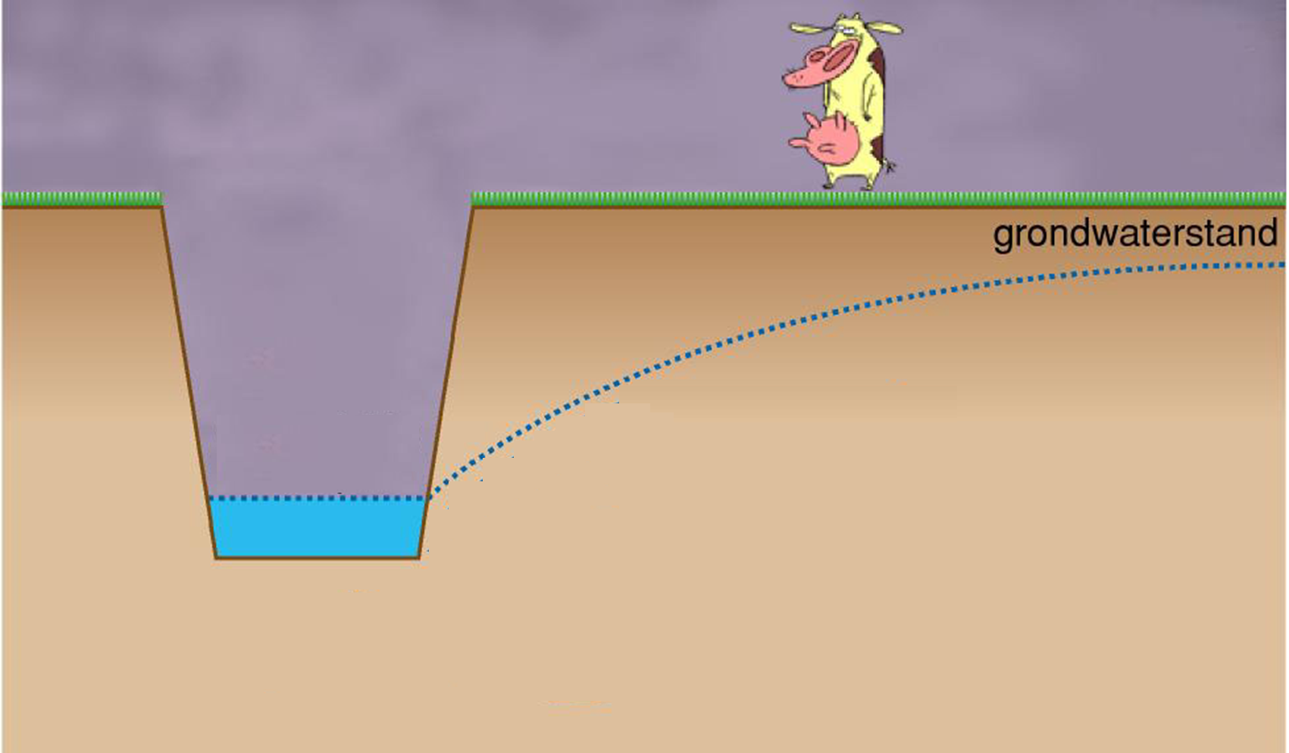
Drainage traditioneel
Δh

Slide 4
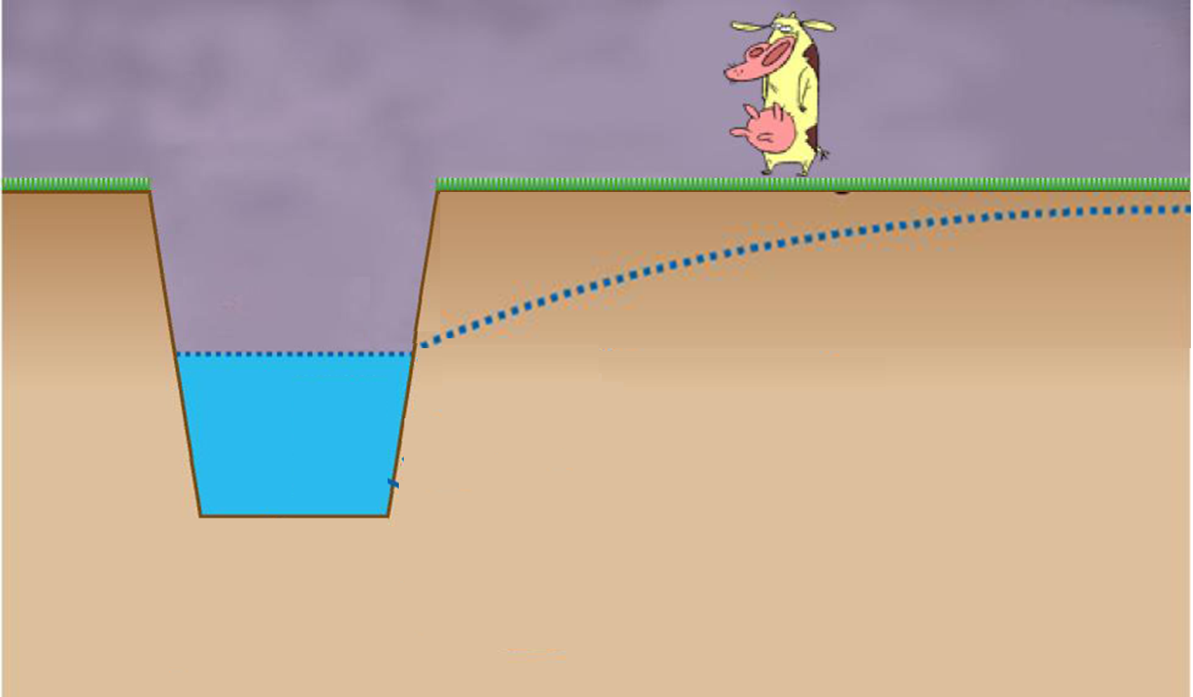
Drainage peilgestuurd
Δh

Slide 5
Peilsturing via regelput
Regelbaar hoog drainage peil
Regelbaar laag drainage peil

Slide 6
Regelbare drainage m.b.v. regelput
Source: Alterra

Slide 7
Aanleg peilgestuurde drainage
Drainagebuizen worden gekoppeld aan verzamelbuis (middels T-stukken)
Verzamelbuis wordt aangesloten op een regelput
Bestaande drainage kan peilgestuurd worden gemaakt.
Wenselijker om totaal nieuw peilgestuurd drainagesysteem aan te leggen.
Regelput
Verzameldrain
drains
sloot

Slide 8
Aanleg peilgestuurde drainage in Kerkwerve

Slide 9
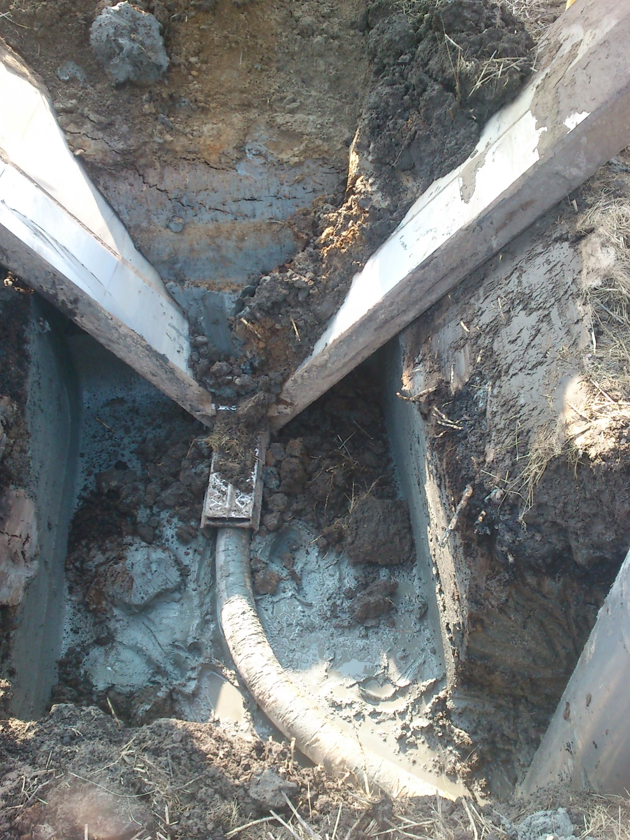
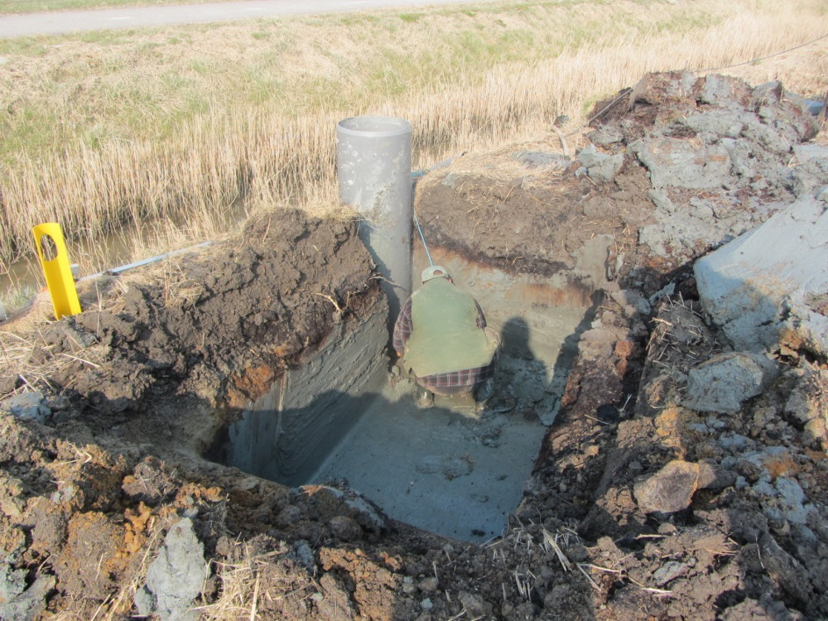
Aanleg peilgestuurde drainage in Kerkwerve

Slide 10
Toepassing peilgestuurde drainage
Kan overal worden toegepast waar drainage gewenst is (zand, klei)
Maar is effectiever in zandige ondergrond (snellere reactie van grondwaterstand op sturing)
Lokale situatie bepaalt de optimale drainage diepte en afstand.
Afstand bij peilgestuurde drainage vaak iets kleiner dan bij traditionele drainage (5-6m ipv 8-10m) voor betere sturing en vlakkere grondwaterstand
Kosten:
Traditionele drainage, ongeveer 1000-1500 Euro per hectare
Peilgestuurde drainage 2500-3500 Euro per hectare

Slide 11
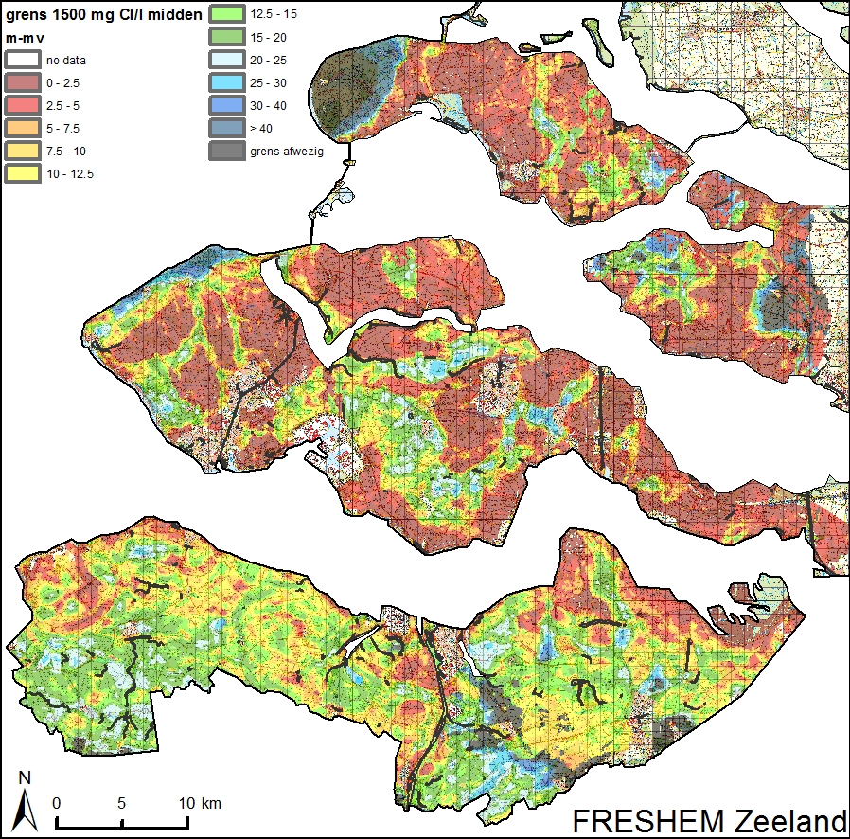
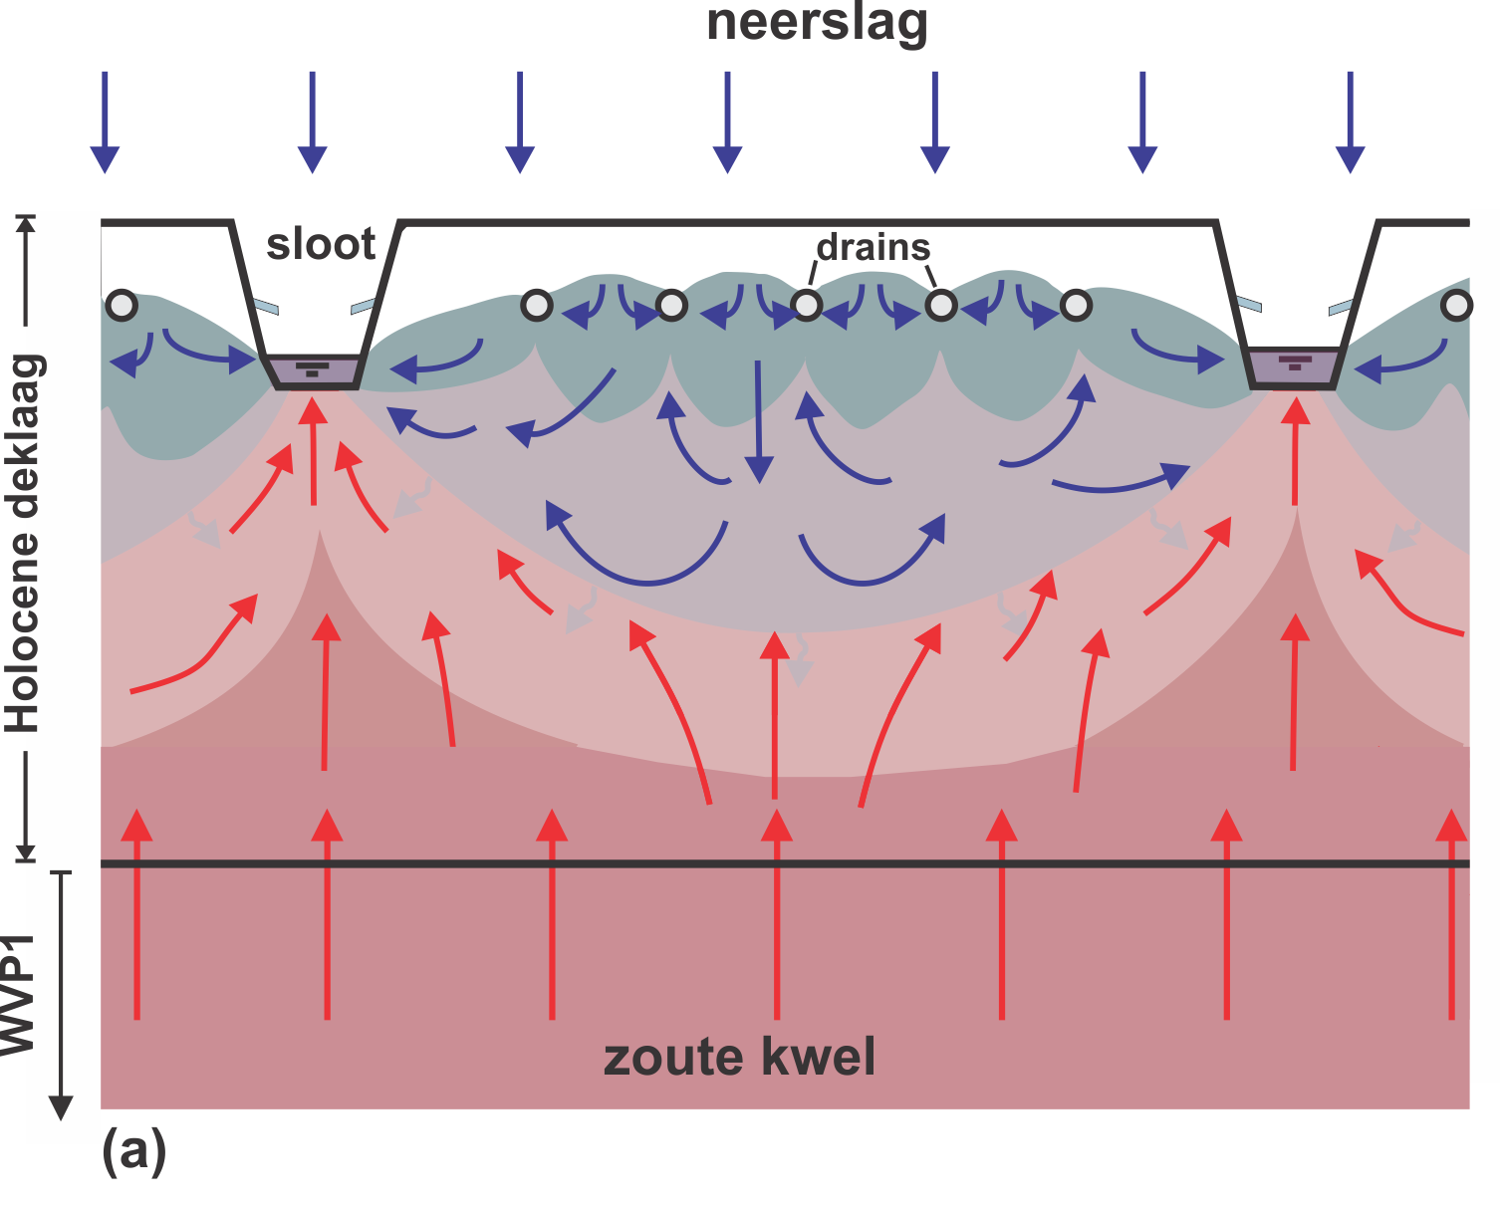
Zeeland is zout
Zit je in een zout kwelgebied, dan heeft het zin om een drains2buffer-systeem (anti-verziltingsdrainage) aan te leggen

Slide 12
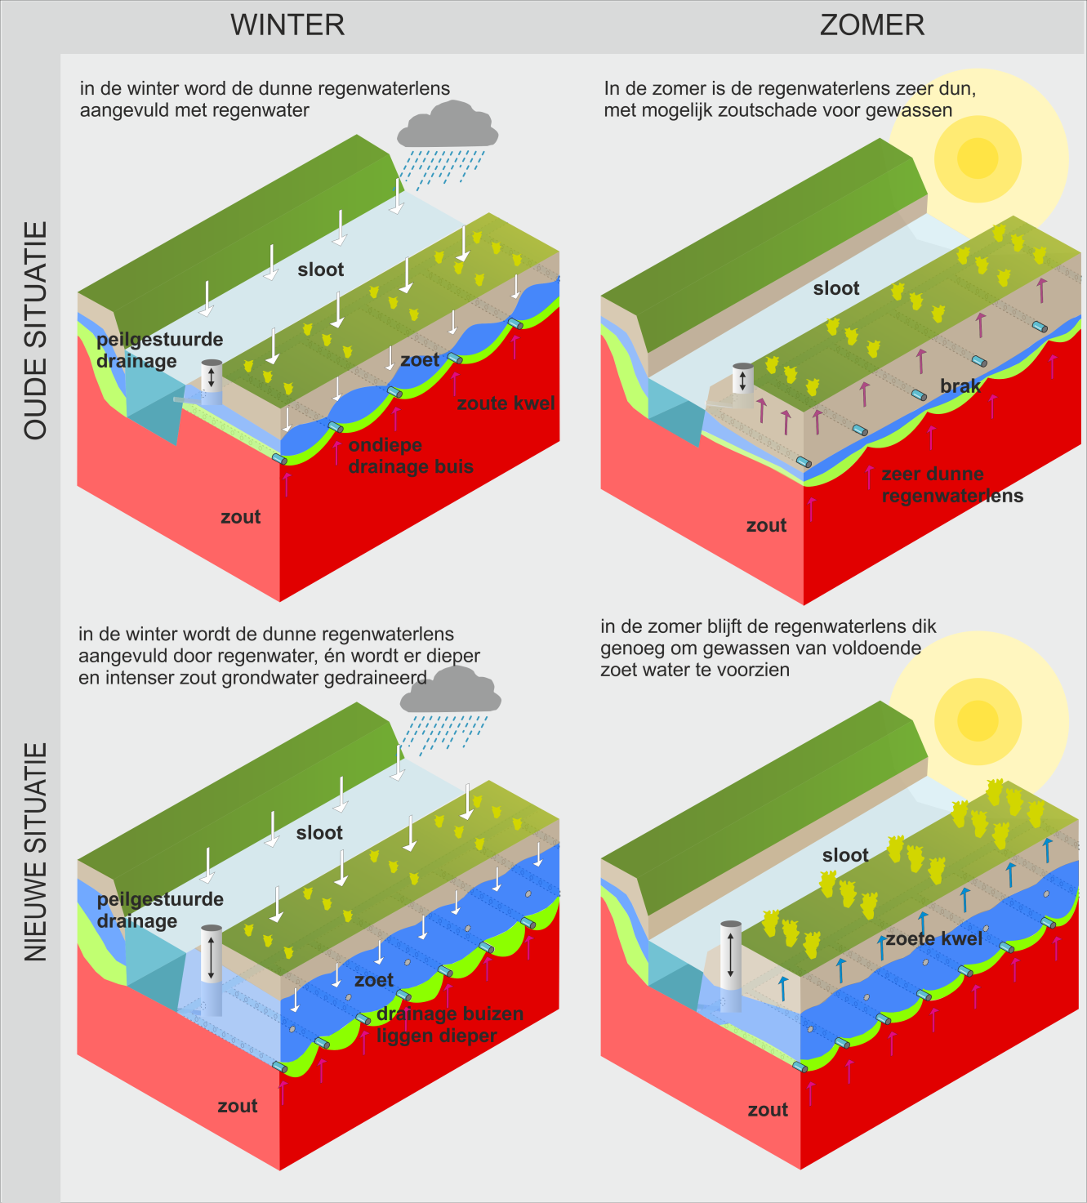
Drains2buffer / anti-verziltingsdrainage in zoute kwelgebieden
Dunne regenwaterlenzen door zoute kwel.
Diepere en peilgestuurde drainage om de regenwaterlens te laten groeien.
Wel hoog drainage-peil hanteren!
Daardoor minder kans op zout in de wortelzone.
En door hogere grondwaterstand, meer vocht beschikbaar in groeiseizoen

Slide 13
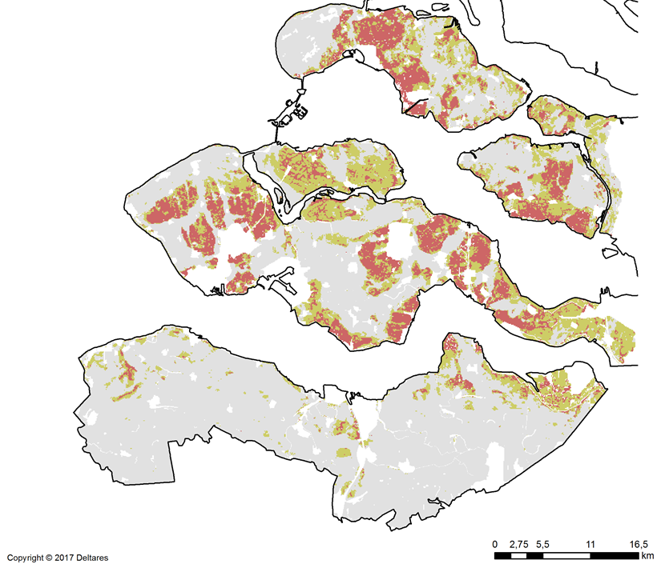
Gebieden waar drains2buffer de voorkeur heeft

Slide 14
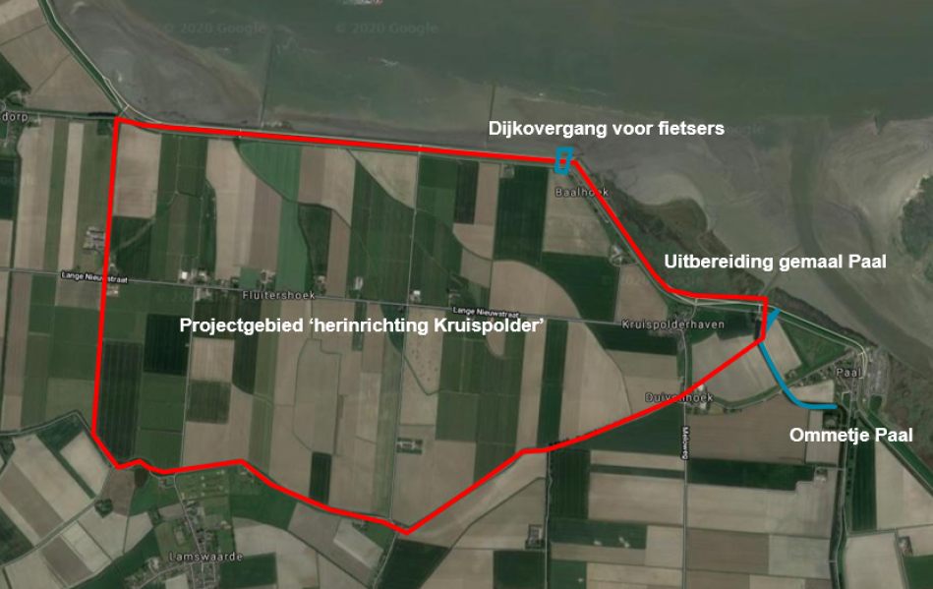
Kruispolder: ondiep zout grondwater

Slide 15
Vragen?
Perry.delouw@deltares.nl
06-30548000

Slide 16
Filmpje over peilgestuurde drainage
https://www.youtube.com/watch?v=ZYbV2nrBmLc

